Slide 1
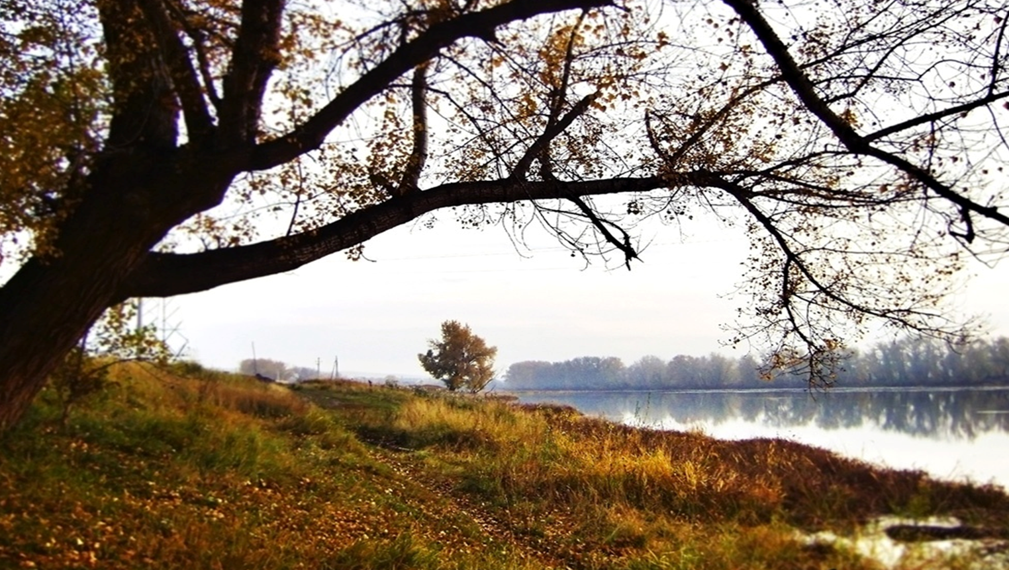
Выпуск 10 (14.11.2016)
Телегазета
для учащихся и их родителей

Slide 2

http://school247spb.ru

Slide 3
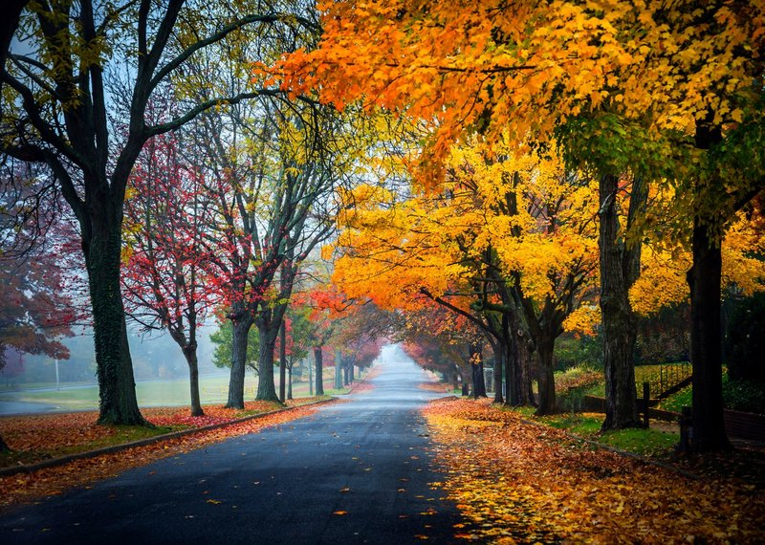

Slide 4

Новости школы
18 ноября
Сбор макулатуры

Slide 5


Slide 6
Новости школы
19 ноября
состоится
День открытых дверей

Slide 7
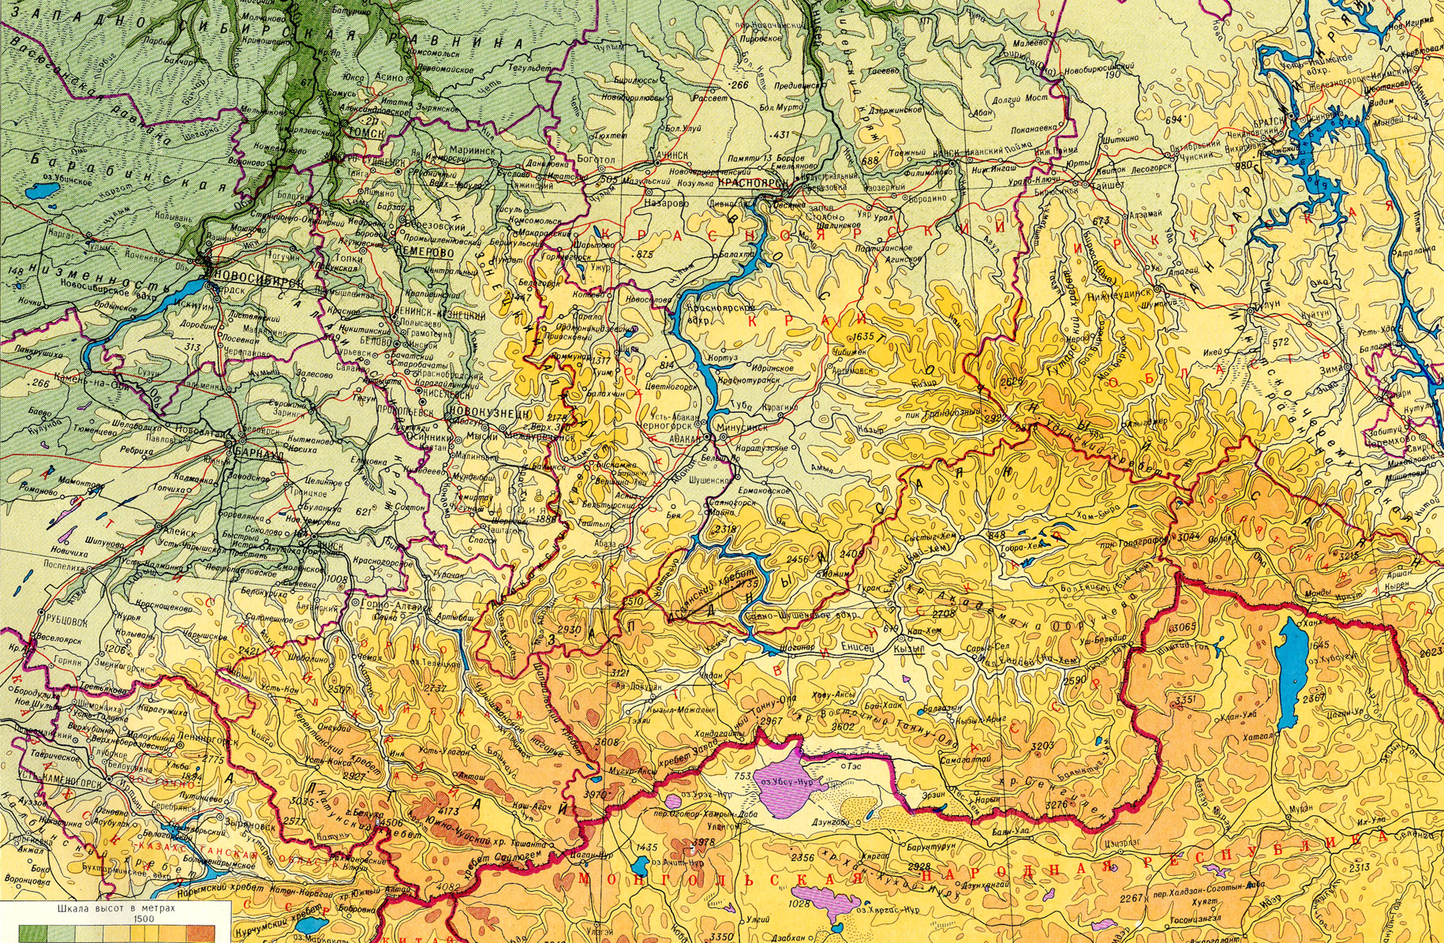

Этот день в истории
14 ноября
В 1952 году в английской газете «Нью мюзикл экспресс» публикуется первый список наиболее продаваемых синглов (пластинки с записью шлягеров).

Slide 8

Анекдот
- Дети, проверим как вы внимательно прочитали роман. Где встретились Ростова и Безухов первый раз?
Вовочка на задней парте пригнулся, шепчет "окей гугл", быстро смотрит в телефон и тянет руку:
- Марья Ивановна! На 37 странице!

Slide 9
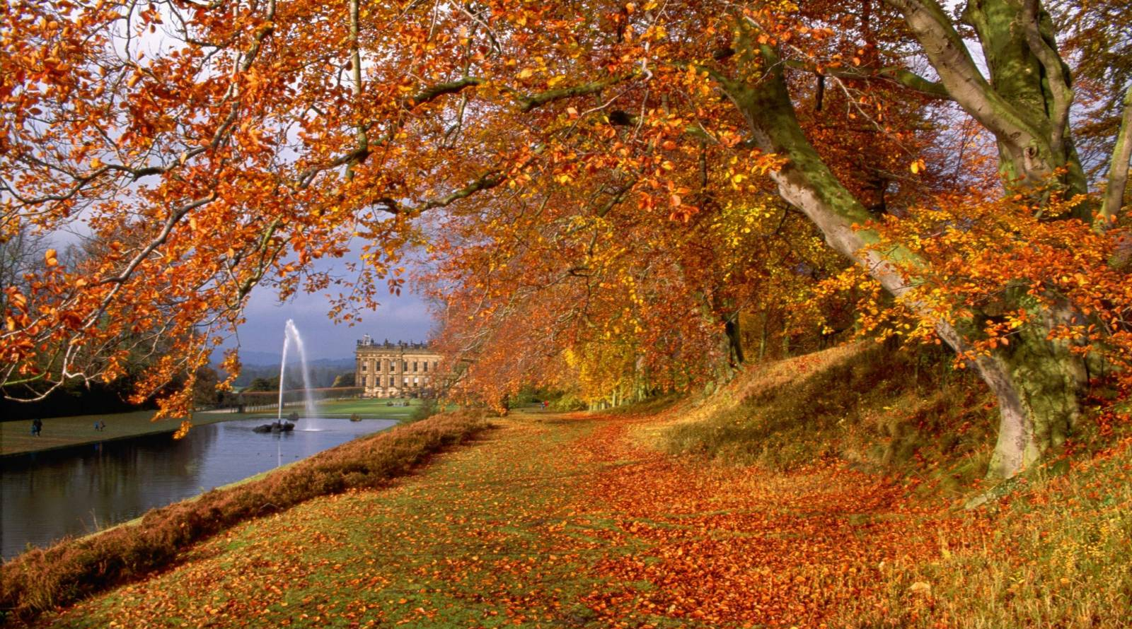

Slide 10

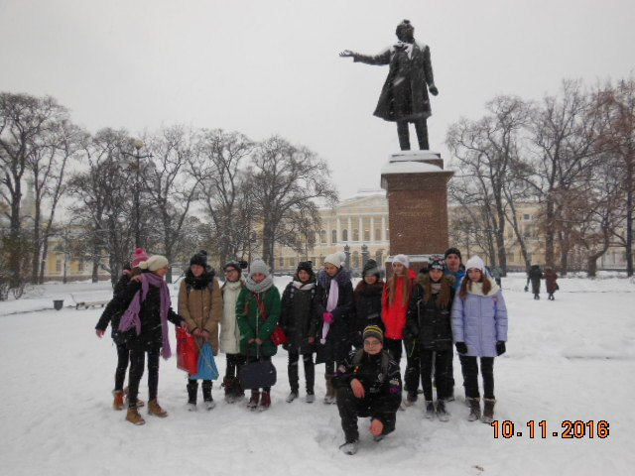
10.11.2016
Российский этнографический
музей
7-Б

Slide 11
Поездка 10 ноября в Этнографический музей с классом на программу "Дни национальных ремёсел" оставила у нас приятные воспоминания и дала нам возможность узнать больше о культуре и обычаях разных народов, живущих на территории России.
Экскурсия состояла из квеста и мастер-класса. Квест был очень интересный и увлекательный. Экскурсовод провёл нас по залам музея, подробно рассказывая о каждом народе, его обычаях и ремеслах. Мы познакомились с обычаями народов Кавказа, Прибалтики, Средней Азии, а также традициями Русской деревни. По ходу экскурсии мы отвечали на вопросы квеста.
После познавательного квеста мы отправились в город мастеров.Класс был разделен на группы, каждая из которых занялась своим ремеслом. Кто-то делал кожаные браслеты, кто-то валял из шерсти, кто-то плел панно из лозы, работал с глиной, а кто-то создавал розы из бересты. Мастера объяснили понятно и наглядно, и каждый смог создать незамысловатую, но красивую вещь, которая радует глаз.

Slide 12
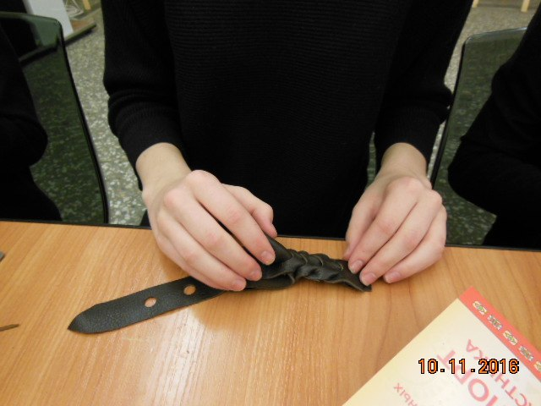
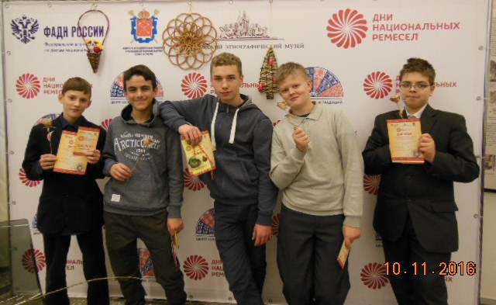
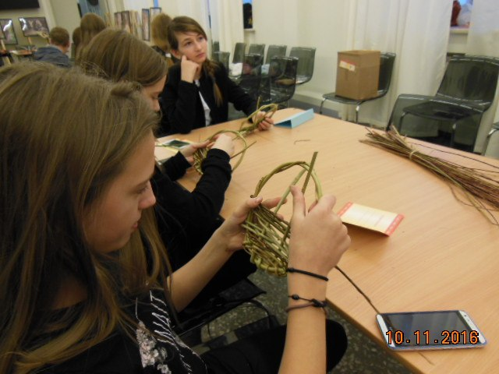
10.11.2016
Российский этнографический музей
7-Б

Slide 13


Slide 14
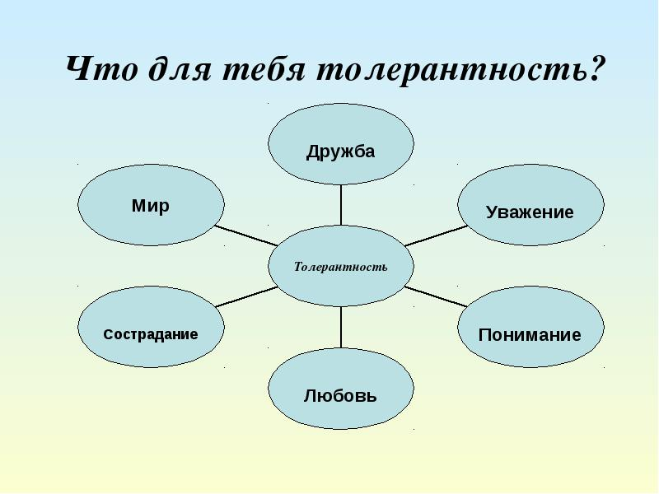

Slide 15
Выпуск 10 (14.11.2016)
Телегазета
для учащихся и их родителей

Slide 16
http://school247spb.ru

Slide 17
Новости школы
15 ноября состоится праздник «Мы школьниками стали» для 1-х классов

Slide 18

Этот день в истории
16 ноября
В 1995 году учреждён Международный день толерантности

Slide 19
Толерантность - терпимость к иного рода взглядам, нравам, привычкам. Отношение ко всем людям одинаково .
Билл Брэдли
Будьте толерантны!!!

Slide 20


Slide 21
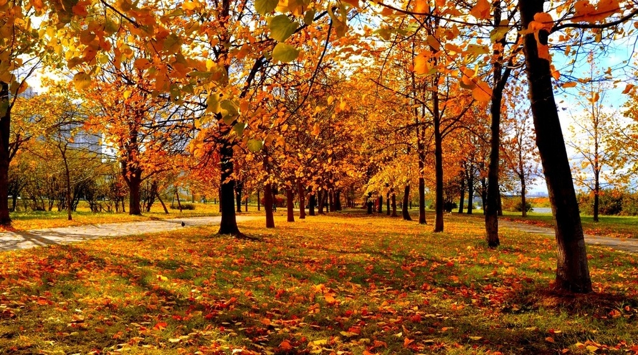

Slide 22
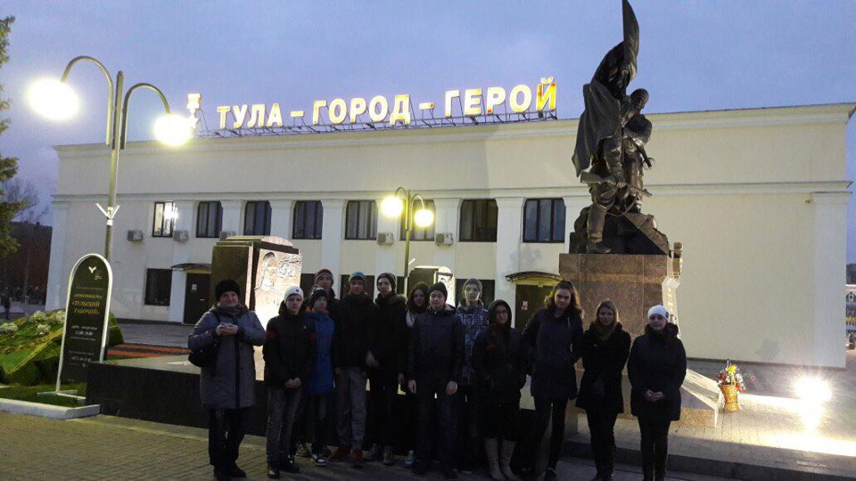
27-30.10.2016
г.Тула
9-А

Slide 23
27-30 октября учащиеся 9-а класса побывали в Туле.
Поездка оказалась интересной и очень увлекательной. Учащиеся посетили обзорную экскурсию по городу-герою, побывали в музее-усадьбе Льва Николаевича Толстого Ясная Поляна, со станции "Козлова Засека", сохранившейся в первозданном виде, смогли отправить своим друзьям и родным почтовые открытки. Нас встретил Музей пряника, в котором во время чаепития мы отведали тульских пряников. Интереснейшая экскурсия по Тульскому Кремлю никого не оставила равнодушной, а Музей оружия "Шлем" поразил всех своей экспозицией и различными технологиями, которыми он оснащен.
Большое спасибо родителям, которые нашли возможность отправить детей в поездку!!
Эти три дня ребята не забудут никогда))

Slide 24
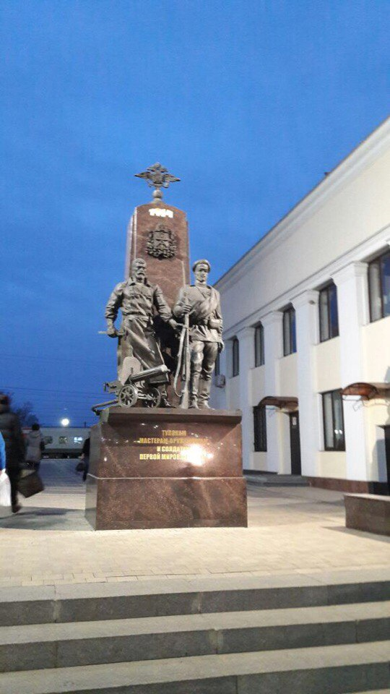
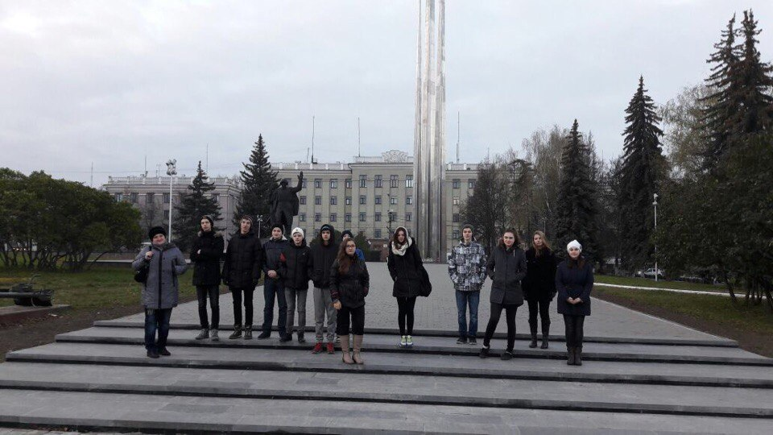
28-30.10.2016
г.Тула
9-А

Slide 25


Slide 26
Уважайте своих коллег, относитесь к ним справедливо, если не согласны — не соглашайтесь с ними, наслаждайтесь их дружбой, изучайте свои мысли о других откровенно, работайте вместе над достижением общей цели и помогайте друг другу достигать целей. Никакой разрушающей лжи. Никаких глупых страхов. Никакого изнурительного гнева.
Джон Кеннеди

Slide 27


Slide 28
Мир во всем мире, как общественный мир, не требует, чтобы каждый человек любил своего ближнего, он только требует, чтобы люди уживались друг с другом, проявляя толерантность, представив свои споры справедливости и мирному урегулированию.

Slide 29
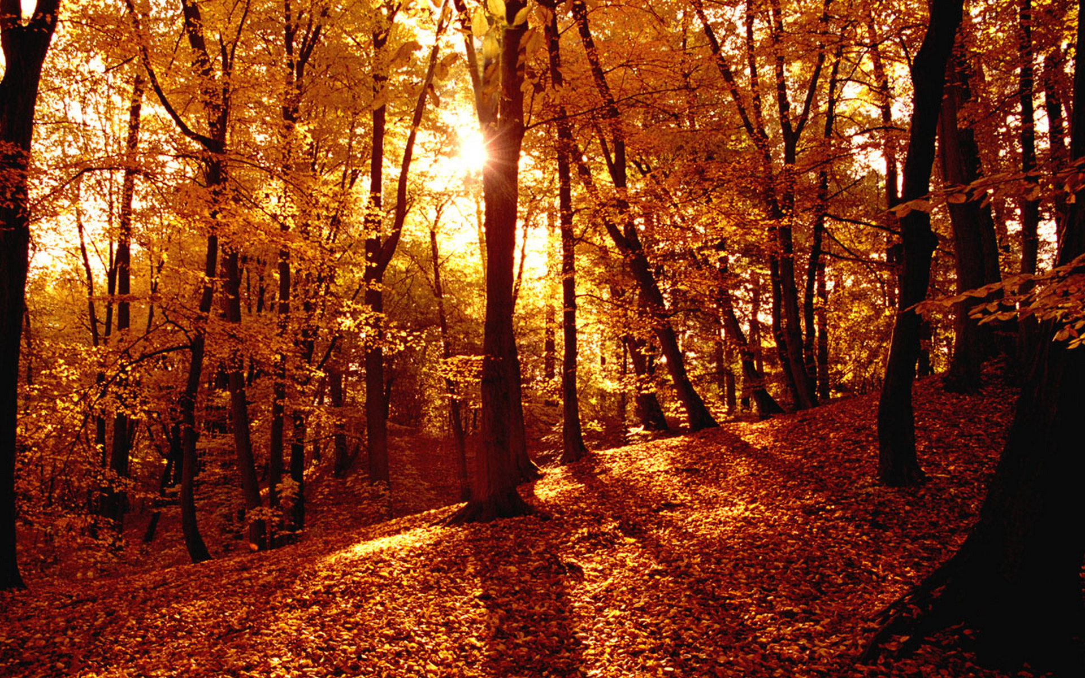

Slide 30
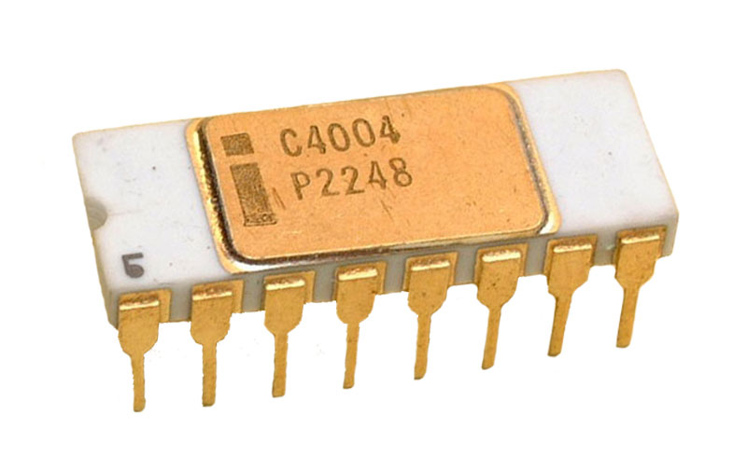
Этот день в истории
15 ноября
В 1971 году фирма Intel выпустила свой первый микропроцессор — модель 4004

Slide 31
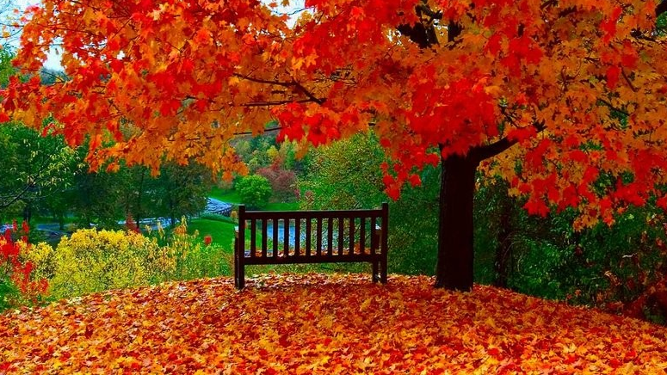

Slide 32
Анекдот
Мама спрашивает у Вовочки:
- Сынок, а кто съел все конфеты?
- Домовой.
Голос из-за печки:
- Это наглая ложь!

Slide 33


Slide 34
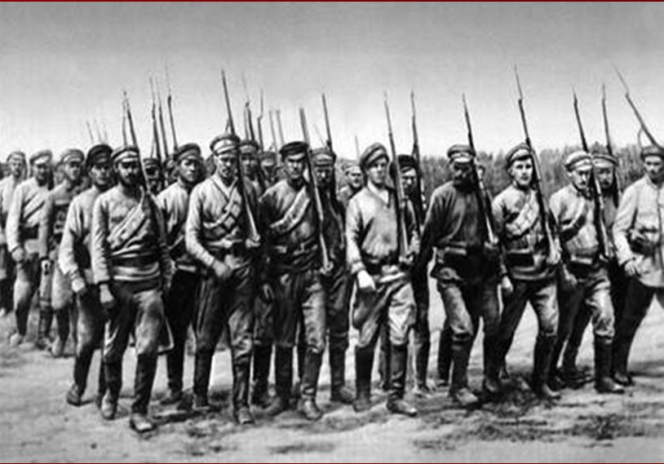
Этот день в истории
17 ноября
В 1919 году Красная армия выбила деникинские войска из Курска

Slide 35

Слушайте радиоволну 247FM каждую пятницу в 8:50
Узнайте о новостях первыми!

Slide 36


Slide 37


